Slide 1
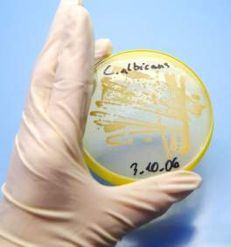
Candida albicans
Martina Kubíčková 2.A

Slide 2
Charakteristika
Je to kvasinka , která vstupuje do těla již krátce po porodu
Je přirozenou součástí těla, ovšem pokud je vnitřní flóra organismu v nerovnováze, začne tvořit ústní a genitální houbové infekce
Při přemnožení může způsobovat smrt a to u osob se sníženou imunitou (vlivem AIDS, chemoterapie, transplantace orgánů apod.)
U dětí způsobuje nemoc zvanou moučnivka (soor)
Objevuje se více u žen než u mužů
Množí se pučením

Slide 3
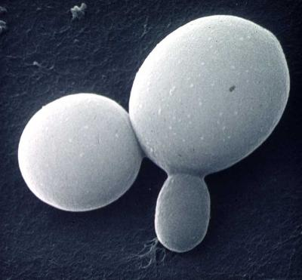
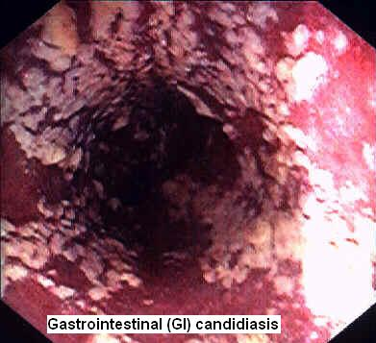
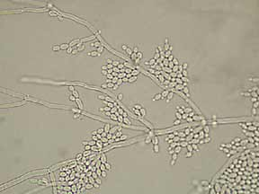
Candida albicans v elektronovém mikroskopu
Střevní stěna nakažená kandidozou.
Candida albicans na Dalmauově misce

Slide 4
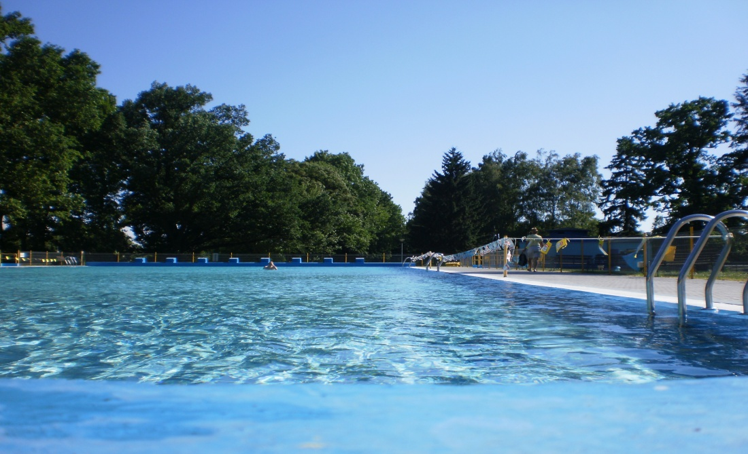


Příčiny
Nakažení novorozence při porodu od matky, jeli genitální oblast zasažena infekcí
Nadměrné množství jednoduchých cukrů(milovníci sladkostí)
Přemíra alkoholu, léků nebo drog.
Nedostatečné vyprazdňování střev
Antibiotika
Sexuální aktivita, promiskuita
Koupání v chlorované vodě bazénů, hygienicky závadná voda rybníků či přehrad
Anabolické steroidy v jídle,lécích, antikoncepčních pilulkách
Zděděné nebo získané poškození imunitního systému ( např. AIDS)

Slide 5
Projevy
Kandidóza v d. ústní (moučnivka)
Bělavý nebolestivý povlak, který se vyskytuje na sliznici dutiny ústní, jazyku, patře i v hrdle
Na jazyku, dásních a vnitřních tvářích se mohou vytvořit bílé puchýřky
Zápach z úst
Nepříjemná chuť v ústech
Tvorba aft
Potíže při polykání
Silná chuť na cukr nebo pečivo

Slide 6
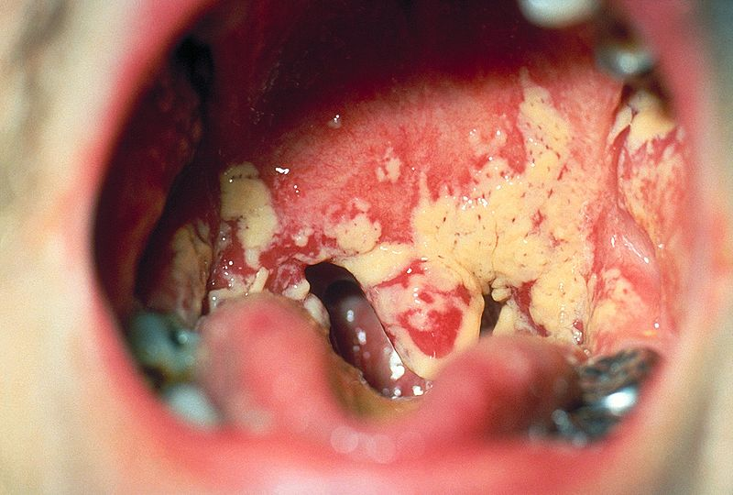
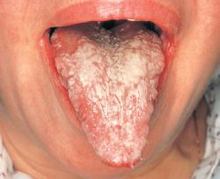
moučnivka(soor)

Slide 7
Projevy
Vaginální kandidóza
Bílý tvarohový výtok a doprovází ho intenzivní svědění
Otok kůže a sliznic v oblasti genitálu
Dostavuje se po stresu či léčbě antibiotiky, orální antikoncepce, spermicidy, vaginálními medikamenty a také sexuálním stykem, sexuálně přenosnými chorobami, střídáním sexuálních partnerů
U mužů se výtok a svědění dostavují později
U žen opakující se záněty dělohy
Vaginální záněty
Záněty močového měchýře a vaječníků
Pokles tvorby pohlavních hormonů
Poruchy menstruace, menstruační křeče
Snížení sexuální touhy

Slide 8
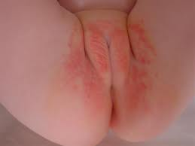
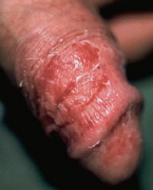
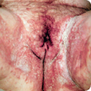
Candida albicans na pohlavních orgánech

Slide 9


Prevence
Nenechat si antibiotika předepisovat jen tak na banální nachlazení, virózy a akné
Pravidelné vyprazdňování střev
Vzdušné bavlněné prádlo a po koupání vždy převléknutí do suchých plavek.
Dietní opatření
Přiměřené množství alkoholu, léků
Zvýšený pozor na steroidní hormony jako kortizon nebo anasteroidy v jídle nebo v lécích, zvláště v antikoncepčních pilulkách
Nekoupat se ve vodě, která by mohla být hygienicky závadná
Nestřídat sexuální partnery
Fyzická nebo duševní pohoda
Strava bez vysokého obsahu škrobů a cukrů
Dodržování tělesné hygieny

Slide 10
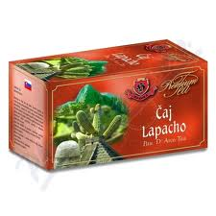
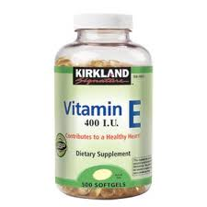
Léčba
Protikvasinkové léky
tabletky, tekutiny nebo gely s nystatinem, (Diflucan Lactobacilus acidophilus, bílé jogurty, česnek, vitamin C, E, panthenol, calcium, hořčík atd.)
Ručníky a spodní prádlo je třeba vyvářet na 95 stupňů
Důležitý je pitný režim (2 - 3 litry tekutin)
Každý týden nový zubní kartáček a přes noc ho namáčejte do roztoku s proti kvasinkovým přípravkem

Slide 11
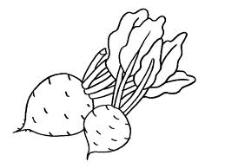
Léčba
Protikvasinková dieta Ze stravy se musí vyloučit bílá mouka, cukr a výrobky, ve kterých je obsažen .Omezit sůl, černou kávu. Nejezte konzervovanou zeleninu, alkoholické nápoje, instantní a všechny slazené čaje, limonády. Omezte "éčka v potravě". Dieta většinou trvá od 3 do 6 měsíců.
Prvních 14 dnů se jídelníček skládá pouze z libového masa, mléčných výrobků a zeleniny , slunečnicových a dýňových semínek ,bílého přírodního jogurtu, podmáslí, kefíru.
Po 14 dnech jíme ovoce (hlavně citrusy, kyselá jablka a hrušky), dále celozrnné pečivo, pohanku, brambory, celozrnnou rýži.
Povoleny jsou za studena lisované a nerafinované čisté margaríny, rostlinné oleje, mléčný cukr, umělé sladidla.

Slide 12
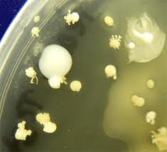
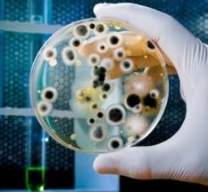
Inkubační doba
2-5 dnů

Slide 13
Zdroj informací
Candida albicans. In Wikipedia : the free encyclopedia [online]. St. Petersburg (Florida) : Wikipedia Foundation, , last modified on 17.1.2011 [cit. 2011-04-03]. Dostupné z WWW: <http://cs.wikipedia.org/wiki/Candida_albicans>
Http://www.doktor-zdravi.cz [online]. 2009 [cit. 2011-04-03]. Http://www.doktor-zdravi.cz/lekarna/candida-albicans-kandidoza-kvasinkove-infekce-id5246.html.
Http://www.celostnimedicina.cz [online]. 19.12.2007 [cit. 2011-04-03]. Http://www.celostnimedicina.cz/candida-albicans-neboli-kvasinky.htm. Dostupné z WWW: <http://www.celostnimedicina.cz>.

